Slide 1
Where is my book?
0356630 吳宥蓁 0356642 廖雅瑩 0356649 吳金遠
Notes:
針對交大的浩然圖書館做了一個較快速的找書系統

Slide 2

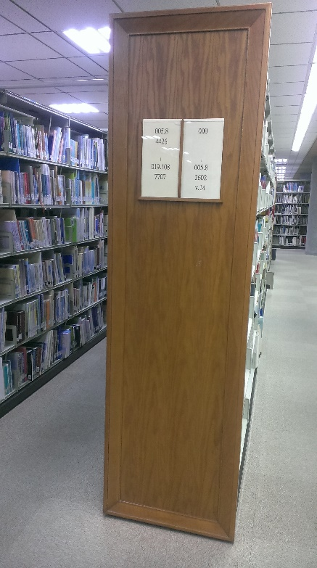
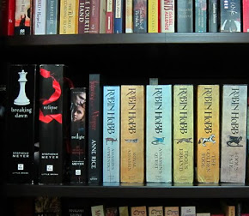
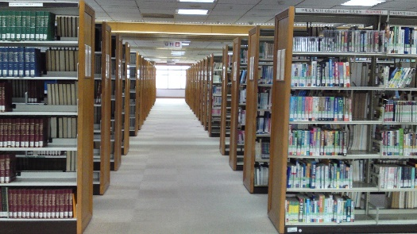
動機：
平常要在浩然圖書館找書的時候，在錯縱複雜的書架中尋找想要的書極為費時。
Here!
目的：
開發一個系統，讓使用者直接使用手機
掃描書架上的索書號範圍，就可以指引方向
掃描書架上的書，可以一目了然的知道書的所在位置。
Notes:
動機:平常要在浩然圖書館找書的時候，要在這麼多書架中找索書號很麻煩，對於一個不常去圖書館或是上了年紀的人而言，要去一個一個比對索書號更費時。
目的:我們開發了一個系統，使用者輸入書名，再用手機掃描書架索書號，就會出現指引方向的箭頭，找到正確的書架再掃描書的時候，出現here的圖案。

Slide 3

Notes:
市面上已經有類似的應用程式，這是他們的影片

Slide 4



與現有應用程式的差異
除了可以標示出書架的位置，還可以指引使用者方向。
Here!
Here!
Notes:
與剛剛現有程式的差異是，
除了可以標示出書本在哪個書架，掃描到其他書架則可以指引使用者方向。

Slide 5

與現有應用程式的差異
找到書之後，若有拍成電影，則可以顯示電影預告片。
Notes:
電影預告片

Slide 6
系統架構
Database
相機
陀螺儀
智慧型手機
資料庫
程式kernel
UI
輸入書名
索書號&書本位置
Here!
or
預告片
指引方向
掃描書架上的書
掃描書架上
索書號範圍
人的位置
Notes:
人的位置:可以知道使用者現在站在哪裡

Slide 7



開發工具
ARToolkit
Ecllipse
3ds Max

Slide 8
時程表與組員分工模式
月份 姓名 | 三月 | 四月 | 五月 | 六月
吳宥蓁 | 資料整理－ 書架 Pattern | 程式實作－ 建立Database | 程式實作－ 顯示預告片 | 程式優化
廖雅瑩 | 資料整理－ 探索環境 |  | 程式實作－ 顯示位置資訊 | 報告、 Demo影片製作
吳金遠 | 資料整理－ 書本 Pattern |  | 程式實作－ 計算書本位置 | 程式優化

Slide 9
Thank You!

